Slide 1
Relacije i logički operatori vežbe br.3
logička vrednost True ako je izraz tačan, odnosno False ako izraz nije tačan.
Relacijski operatori
x == y jednako
x ! = y nejednako
x > y veće
x < y manje
x > = y veće ili jednako
x < = y manje ili jednako
x == y == z jednakost više izraza
x != y != z nejednakost više izraza
x > y > z strogo opadajući izrazi

Slide 2
Pri radu sa jednačinama često su potrebni logički operatori. Na primer, svaki sistem jednačina je zapravo konjunkcija više jednačina. Pri ispitivanju konzistentnosti jednačina i sistema jednačina takođe se dobijaju uslovi koji se izražavaju kao konjunkcija i disjunkcija.
! p negacija izraza p
p && q && ... konjunkcija izraza p, q, ...
p || q || ... disjunkcija izraza p, q, ...
Xor[p, q, ...] ekskluzivna disjunkcija izraza p,q,...
If[p, then, else] uslovni izraz ako je p tačno izvršava se then a u suprotnom else
Logički operatori

Slide 3
U izrazu If [p, then, else] iskaz p je test uslov.
Ako p ima vrednost True izvršava se funkcija (ili niz funkcija) then, a ako je njegova vrednost False izvršava se funkcija (niz funkcija) else.
Ukoliko p nema ni vrednost True, ni vrednost False, ne izvršava se nijedna funkcija
In [1] : = x = 7 Promenljiva x dobija vrednost 7
Out[l]= 7
In[2]:= If [x <10, b=0, b = 20] Kako uslov x < 10 ima vrednost Out[2]= 0 True izvršava se odgovarajuća
funkcija i b dobija vrednost 0
In[3]:= If[7, a = 0, a = 20] Uslov 7 nema logičku vrednost True Out[3]= If[7, a = 0, a = 20] ili False pa se lf ne izvršava.
In [4] : = a Promenljiva a nije dobila vrednost.
Out[4]= a

Slide 4
Rešavanje jednačina
razlikuje se trenutna dodela vrednosti x = y i jednačina x == y. Izrazom x=y se dodeljuje vrednost, dok se izrazom x == y proverava da li je jednakost zadovoljena.
Najčešća aktivnost nad jednačinama je određivanje rešenja:
Solve [izraz₁ == izraz₂ , x] određuje vrednost x koja zadovoljava jednačinu.
Eksplicitna formula za rešenje se dobija za polinomne jednačine stepena manjeg od pet, za neke od polinomnih jednačina većeg stepena, koje su specijalnog oblika i za triginometrijske jednačine.
Kada jednačina ima više rešenja ne moraju se dobiti sva.

Slide 5
Funkcija za rešavanje sistema jednačina:
Solve [{izraz₁ == izraz₂ , izraz₃ == izraz₄ ,…}, {x, y, ...}]
dobija se jedno rešenje posmatranog sistema po promenljivim x, y, ..., iako može postojati više rešenja
Ne postoji neko generalno pravilo na osnovu kog bi se unapred moglo odrediti da li sistem ima konzistentna rešenja. Ako ih nema, kao izlaz se dobija prazan skup.
Ukoliko rešenja postoje samo za specijalne vrednosti parametara, određuju se primenom funkcije:
Reduce [{izraz₁ == izraz₂ , izraz₃ == izraz₄ ,…}, {x, y, ...}]
Za rešavanje sistema jednačina sa više rešenja, takođe se koristi funkcija Reduce, jer ona daje sva rešenja sistema

Slide 6
Sistem jednačina se može pojednostaviti eliminisanjem nekih promenljivih funkcijom:
Eliminate [{izraz₁ == izraz₂ , izraz₃ == izraz₄ ,…}, {x, y, ...}]
Primer1:
Iz datog sistema jednačina eliminišimo promenljivu y:
In[10]:= Eliminate[{3 x + 6 y == 2, b x + 2 y == 3}, y]
Out[10]= 3bx==7+3x

Slide 7
Rešavanje jednačina i sistema jednačina
Rešavanje jedne jednačine sa jednom nepoznatom:
Solve [izraz₁ == izraz₂ , x]
Rešavanje sistema jednačina:
Solve [{izraz₁ == izraz₂ , izraz₃ == izraz₄ ,…}, {x, y, ...}]
Pojednostavljeni sistem jednačina sa svim rešenjima:
Reduce [{izraz₁ == izraz₂ , izraz₃ == izraz₄ ,…}, {x, y, ...}]
Eliminisanje promenljivih x,y... iz sistema jednačina
Eliminate [{izraz₁ == izraz₂ , izraz₃ == izraz₄ ,…}, {x, y, ...}]

Slide 8
Obične diferencijalne jednačine
funkcijom DSolve mogu se rešavati linearne i nelinearne diferencijalne jednačine i sistemi diferencijalnih jednačina.
Treba voditi računa da su nepoznate veličine u diferencijalnoj jednačini funkcije, pa je potrebno eksplicitno izraziti funkcionalnu zavisnost u obliku y[x]
Rešenje diferencijalne jednačine se može dobiti i u takozvanom čisto funkcionalnom obliku koji je pogodan za dalje korišćenje
DSolve [jedn, y [ x ] , x] rešavanje diferencijalne jednačine jedn sa nepoznatom funkcijom y[x] i nezavisnom promenljivom x
DSolve [jedn, y, x ] rešavanje diferencijalne jednačine jedn u čisto funkcionalnom obliku

Slide 9
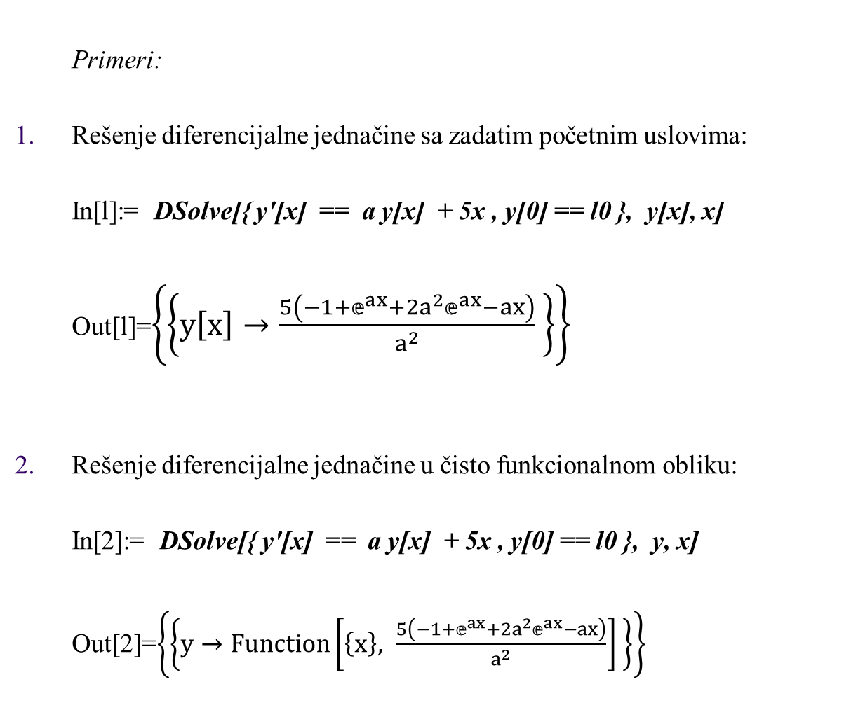
Primeri:
Rešenje diferencijalne jednačine sa zadatim početnim uslovima:
In[l]:= DSolve[{ y'[x] == a y[x] + 5x , y[0] == l0 }, y[x], x]
Out[l]=$\left\{\left\{y\left[x\right]→\frac{5\left(−1+𝕖^{ax}+2a^{2}𝕖^{ax}−ax\right)}{a^{2}} \right\}\right\}$
Rešenje diferencijalne jednačine u čisto funkcionalnom obliku:
In[2]:= DSolve[{ y'[x] == a y[x] + 5x , y[0] == l0 }, y, x]
Out[2]=$\left\{\left\{y→Function\left[\left\{x\right\}, \frac{5\left(−1+𝕖^{ax}+2a^{2}𝕖^{ax}−ax\right)}{a^{2}}\right] \right\}\right\}$

Slide 10
Numeričko izračunavanje
Osnovne operacije
Postoji mnoštvo slučajeva kod kojih je nalaženje analitičkog rešenja suviše komlikovano ili takvo rešenje ne postoji. Tada se koristi približno rešenje.
Ukoliko se pomoću simboličkih operacija (diferenciranja, integracije, tačnog rešavanja jednačina i slično) ne može rešiti problem, koriste se odgovarajuće numeričke funkcije ugrađene u Mathematica-u i tako se dobijaju približne vrednosti rešenja.

Slide 11
Numerička integracija
U slučajevima kada se rešenje integrala ne može odrediti ili je nalaženje rešenja suviše komplikovano koriste se numerički postupci za određivanje približne vrednosti određenog integrala.
Nlntegrate [izraz, {x, xmin, xmax}] numerička aproksimacija određenog integrala izraza u granicama od xmin do xmax
N[Integrate[izraz, {x, xmin, xmax}]] pokušava da reši integral tačno, a na delove koji preostanu primenjuje se numerička aproksimacija
Nlntegrate[izraz, {x,xmin,xmax}, {y, ymin, ymax}]
približna vrednost dvostrukog integrala
Nlntegrate[izraz, {x,xmin, x₁, x₂, ..., xmax}]
približna vrednost integrala se izračunava po liniji koja počinje u xmin, prolazi kroz tačke x₁, x₂,... i završava se u xmax

Slide 12
Primeri
Nesvojstven integral čija je numerička aproksimacija tačna.
Tačka x=0 je singularna, a integral nije konvergentan. Dobija se upozorenje, iako singularna tačka nije rubna.
Problemi mogu nastati i kada se izračunava integral funkcije koja ima veoma tanak sloj, odnosno u okolini jedne tačke ima nagli rast i posle toga pad ili obrnuto. Ako su granice integracije daleko od sloja može se dobiti netačan rezultat.
Funkcija je bliska nuli na celom intervalu sem u okolini tačke x=0, gde
dostiže vrednost 1. Interval integracije nije veliki pa se integral se
izračunava sa velikom tačnošću.
Interval integracije je suviše veliki, tako da se preskače sloj oko tačke x=0 i dobija se netačan rezultat.

Slide 13
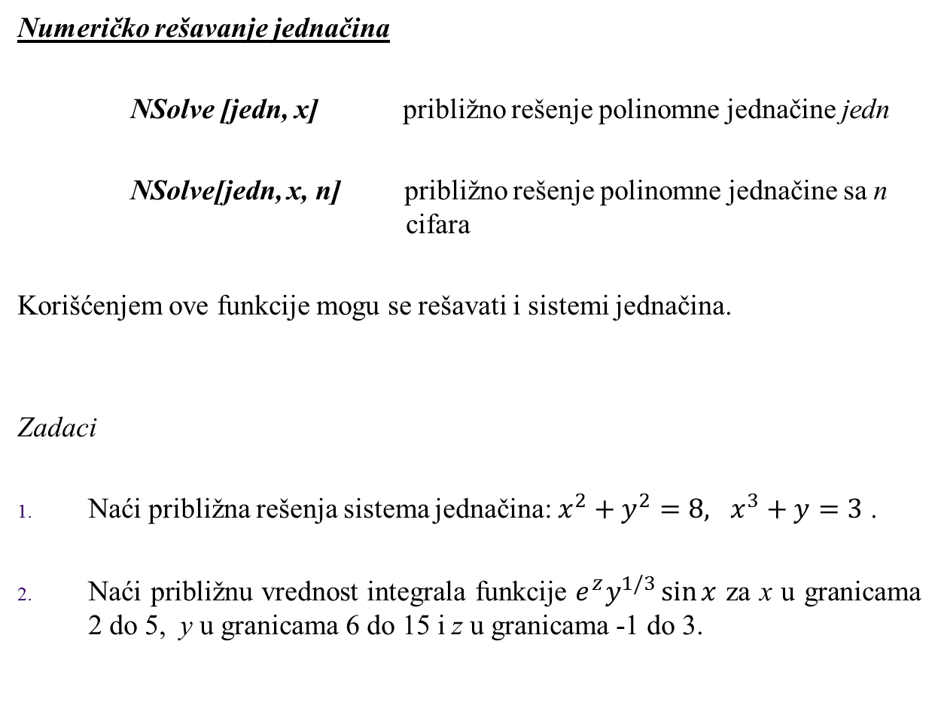
Numeričko rešavanje jednačina
NSolve [jedn, x] približno rešenje polinomne jednačine jedn
NSolve[jedn, x, n] približno rešenje polinomne jednačine sa n cifara
Korišćenjem ove funkcije mogu se rešavati i sistemi jednačina.
Zadaci
Naći približna rešenja sistema jednačina: $x^{2}+y^{2}=8, x^{3}+y=3$ .
Naći približnu vrednost integrala funkcije $e^{z}y^{1/3}\sin{x}$ za x u granicama 2 do 5, y u granicama 6 do 15 i z u granicama -1 do 3.

Slide 14
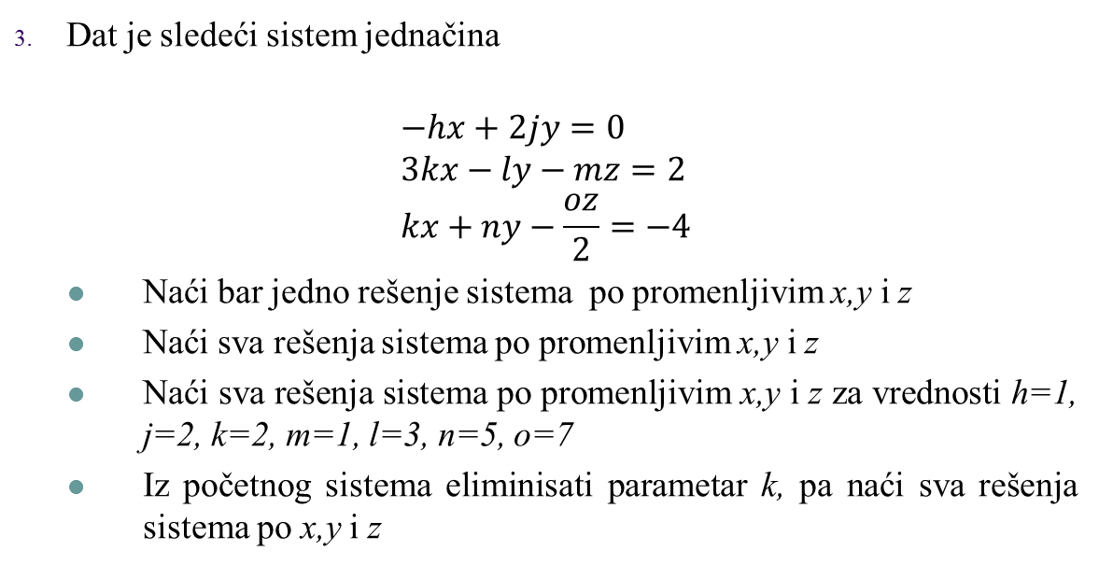
Dat je sledeći sistem jednačina
$$−hx+2jy=0 \\ 3kx−ly−mz=2 \\ kx+ny−\frac{oz}{2}=−4$$
Naći bar jedno rešenje sistema po promenljivim x,y i z
Naći sva rešenja sistema po promenljivim x,y i z
Naći sva rešenja sistema po promenljivim x,y i z za vrednosti h=1, j=2, k=2, m=1, l=3, n=5, o=7
Iz početnog sistema eliminisati parametar k, pa naći sva rešenja sistema po x,y i z
Rešiti sledeći sistem diferencijalnih jednačina po promenljivoj t:
$$y^{\left(23\right)}\left(t\right)=\left(2+t\right)\sin{t} \\ x^{\left(3\right)}\left(t\right)=5+t^{2} \\ z^{′}\left(t\right)=1+2t+t^{3} \\ x\left(5\right)=15$$

